Slide 1

人工智能实验说明

Slide 2
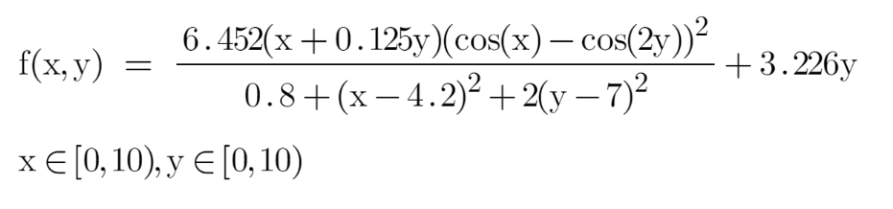
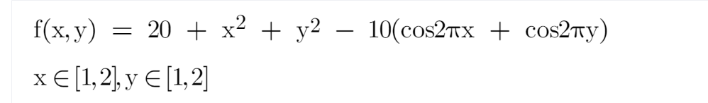
实验3 遗传算法求最值问题实验
实验目的
熟悉和掌握遗传算法的原理、流程和编码策略，并利用遗传求解函数优化问题，理解求解流程并测试主要参数对结果的影响。
实验要求
1.用遗传算法求解下列函数的最大值，设定求解精度到15位小数。
2.用遗传算法求解下面一个函数的最小值，设定求解精度到15位小数。

Slide 3
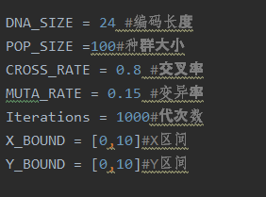
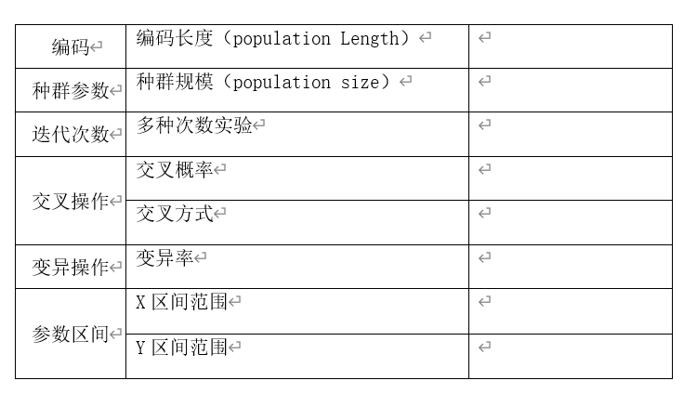
实验3遗传算法求最值问题实验
实验操作
在下图所示位置设置遗传算法的相关参数，以及自变量X,Y的区间，用X_BOIND,Y_BOUND表示
下图所示为所需要计算最大值的数学函数对应的适应度函数，通过改变return后括号内的公式可以更改数学函数
安装所需要的依赖包之后，在命令行（终端）或PyCharm等集成开发环境下运行ga_max.py（ga_min.py）文件。
根据参数填写表格，每次运行结果都会不一致，请多次运行保证正确性，并填写表格。
设置不同的种群规模，例如，求得相应的最佳适应度，并给出算法的运行时间，分析种群规模对算法性能的影响。

Slide 4
实验4 基于神经网络的模式识别实验
实验目的
理解BP神经网络的机构和原理，掌握反向传播学习算法对神经元的训练过程，了解反向传播公式。通过构建BP网络识别实例，熟悉前馈网络和反馈网络的原理及结构。
实验要求
使用tensorflow框架，以MNIST数据集为数据，实现对MNIST数据集分类的操作，其中MNIST数据集由10类，分别为手写数字0-9.
实验操作
1.当前在conda库中tensorflow安装版本都在2.20以上，所以需要手动导入1.14版本。该依赖包已经放在文件夹下，使用以下命令安装tensorflow1.14版本。请注意安装tensorflow时注意对应的python版本。
也有同学反映可以直接安装tf1.14版本。两种方式都可以，能用即可。

Slide 5
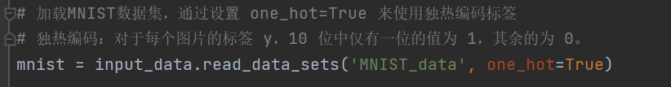
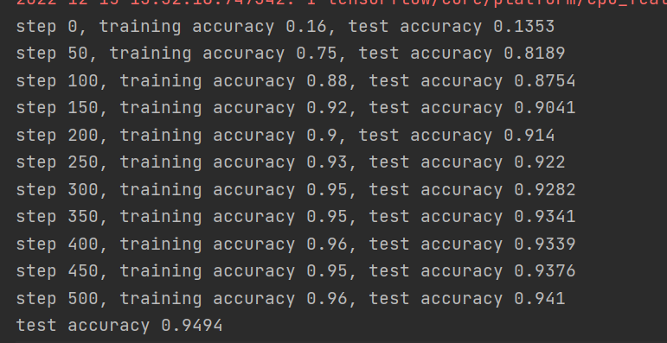
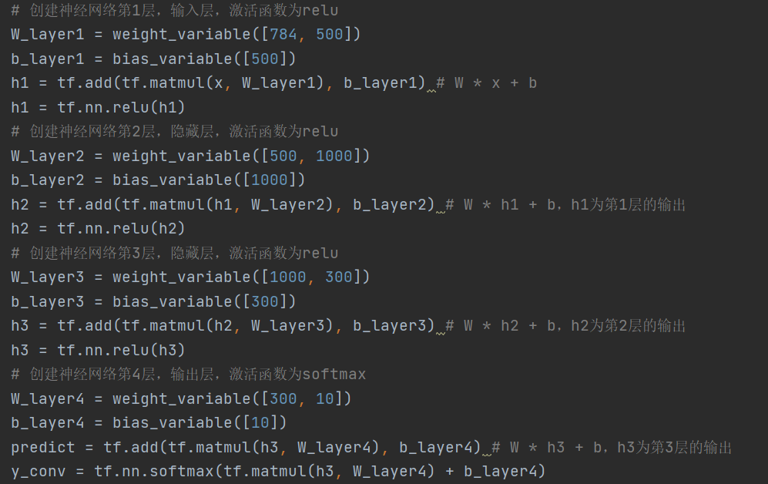
实验4 基于神经网络的模式识别实验
实验操作
2.观察数据集导入。在tensorflow1.x版本下可通过input_data来加载。
3.在命令行终端输入命令“python3 bp.py”，运行bp.py文件。每过50批，会显示模型在训练集和测试集上的准确率。训练完所有样本之后，最后一行显示BP神经网络在测试集上最终的分类准确率。
4.改变卷积神经网络的参数，观察分类准确率。思考网络层数或参数对分类准确率的影响。

